Slide 1

PHÒNG GD &ĐT QUẬN LONG BIÊN
TRƯỜNG MN ĐÔ THỊ VIỆT HƯNG
KỸ NĂNG SỐNG
Đề tài : Không mở cửa cho người lạ
Lứa tuổi : 3-4 tuổi
GV: Nguyễn Thị Đào
Năm học : 2020 – 2021

Slide 2


Slide 3
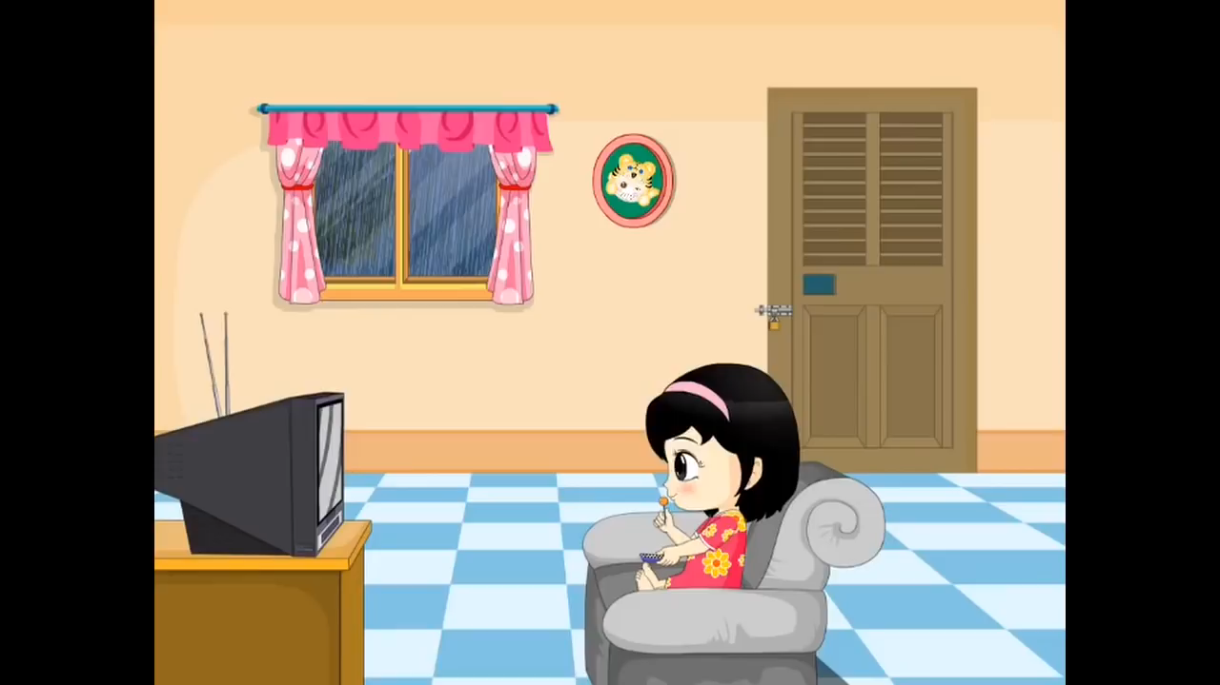

Slide 4
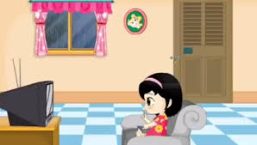
Đàm thoại :
+ Bạn Na ở nhà với ai?

Slide 5
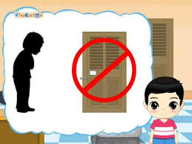
+ Ai gõ cửa nhà bạn Na? Nhờ vào nhà làm gì?
Bé Na có mở cửa cho người lạ vào không?

Slide 6
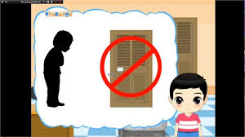
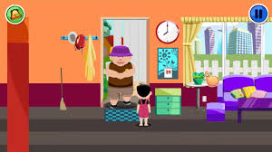
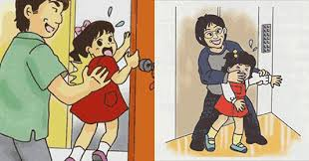



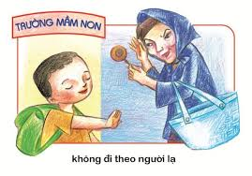
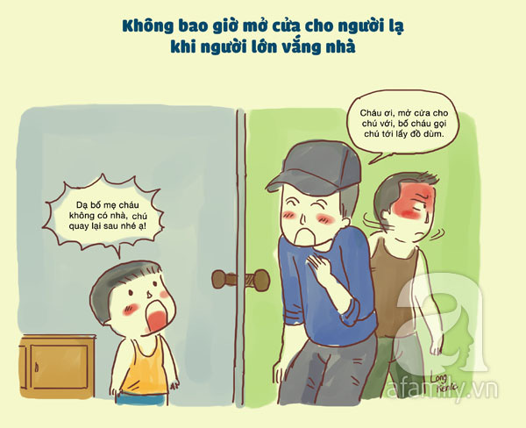
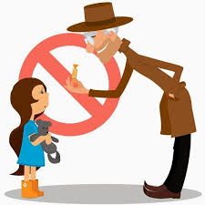

TC: Hoạt động đúng

